Slide 1
Сахарный диабет

Slide 2
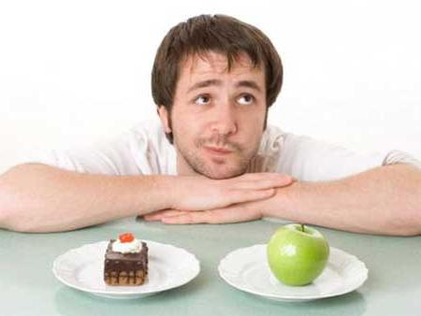
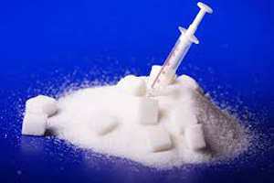
Сахарный диабет — группа эндокринных заболеваний, возникающих из-за абсолютной или относительной недостаточности гормона инсулина, в результате чего развивается гипергликемия — стойкое увеличение содержания глюкозы в крови.

Slide 3
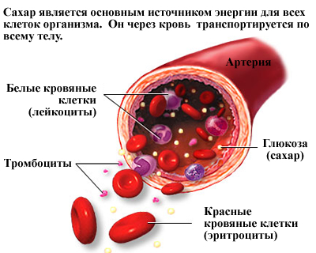

Slide 4
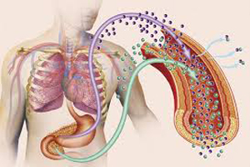
Выделяют два типа заболевания:
Первый тип: страдают люди до 40-ка лет, худые. Организм вырабатывает антитела, которые истребляют клетки поджелудочной железы, вырабатывающие инсулин. Для поддержания уровня инсулина в крови его вводят подкожно шприцом с каждым приемом пищи. От этого типа полностью излечиться невозможно. Очень важно соблюдать строгую диету, из рациона исключаются полностью легко усвояемые углеводы (сахар, сладости, фруктовые соки, сахаросодержащие лимонады).
Второй тип: страдают после 40 лет, полные. Происходит потеря чувствительности клеток к инсулину и переизбыток питательных веществ в них. Применение инсулина для лечения обычно не нужно. Больному назначается диета и рекомендуется постепенно уменьшать вес для достижения нормального веса, который необходимо поддерживать на протяжении всей жизни.

Slide 5
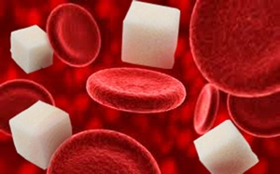
Причины заболевания:
Наследственность.
Ожирение.
Ряд заболеваний, способствующих поражению бета-клеток, отвечающих за выработку инсулина. К таким заболеваниям относятся болезни поджелудочной железы – рак поджелудочной железы, болезни других желез внутренней секреции.
Вирусные инфекции (краснуха,ветряная оспа, эпидемический гепатит, грипп и др).
Возраст. С возрастом на каждые десять лет риск заболеть сахарным диабетом увеличивается в два раза.
Другие заболевания, такие как иперфункция надпочечников, хронический панкреатит, повышение уровня контринсулярных гормонов, опухоли.

Slide 6
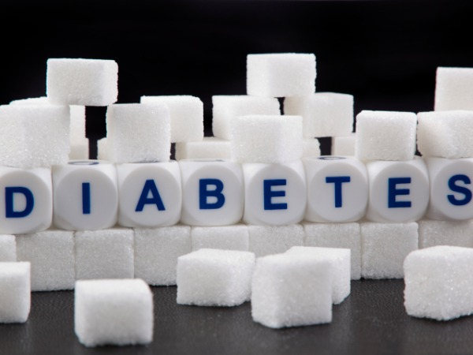
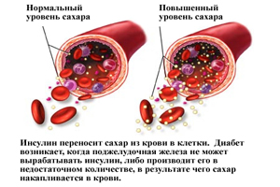
Чем вреден высокий уровень глюкозы в крови?
При повышенном уровне глюкозы происходит:
Трансформация глюкозы в жировые отложения, что приводит к ожирению;
Гликозилирование («засахаривание») белков клеточных мембран. Влечет за собой нарушения нормальной структуры всех внутренних органов: головного мозга, сердца, легких, печени, желудка и кишечника, мышц и кожи;
Активация сорбитолового пути сброса глюкозы. При этом возникают токсические соединения, которые вызывают специфическое поражение нервных клеток, что лежит в основе диабетической нейропатии;
Поражение мелких и крупных сосудов. Это вызвано прогрессированием отложений холестерина. Как следствие – диабетическая микроангиопатия внутренних органов, глаз, ангиопатия нижних конечностей.

Slide 7
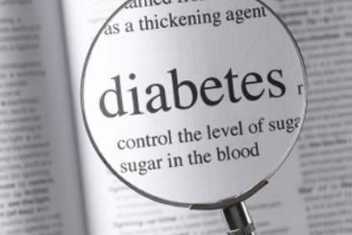
Симптомы заболевания:
Постоянная сухость во рту;
Чувство жажды с невозможностью утолить её;
Повышение диуреза – заметное повышение порционной и общей выделяемой за сутки мочи;
Снижение или резкое увеличение веса и жировых отложений;
Сильный зуд кожи и её сухость;
Повышенная склонность к гнойничковым процессам на коже и мягких тканях;
Мышечная слабость и повышенная потливость;
Плохое заживление любых ран.

Slide 8
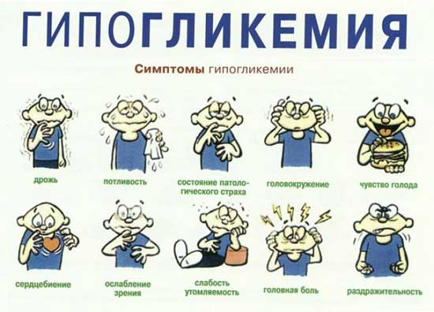

Slide 9
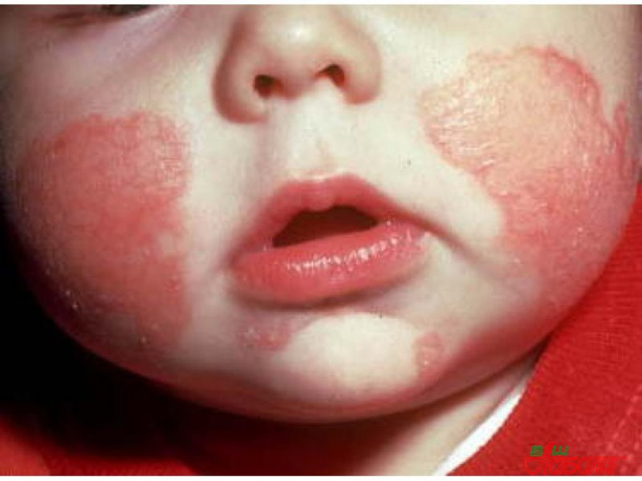
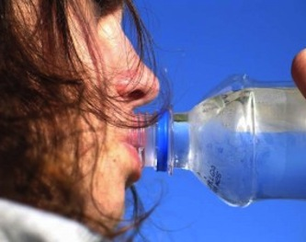
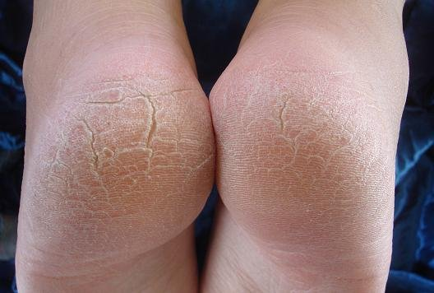
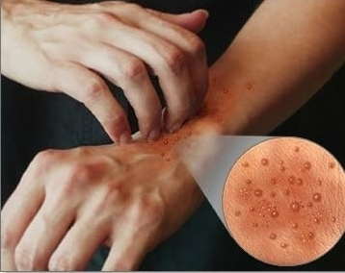
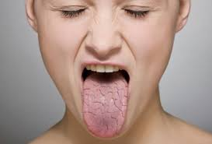
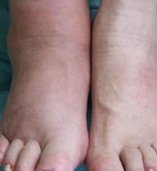

Slide 10
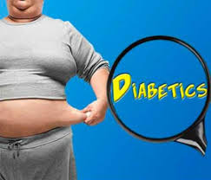
К основным проявлениям осложненного диабета относятся:
Нарушение зрения;
Головные боли и неврологические отклонения;
Сердечные боли, увеличение печени, если их не отмечалось до появления диабета;
Боли и онемение нижних конечностей с нарушением функции ходьбы;
Снижение чувствительности кожи, особенно стоп;
Появление ран, которые длительно не заживают;
Прогрессивное повышение АД;
Отёчность лица и голеней;
Появление запаха ацетона от больного;
Помрачение сознания.
Появление характерных признаков диабета или развития его
осложнений – сигнал тревоги, который говорит о прогрессировании болезни или недостаточной медикаментозной коррекции.

Slide 11
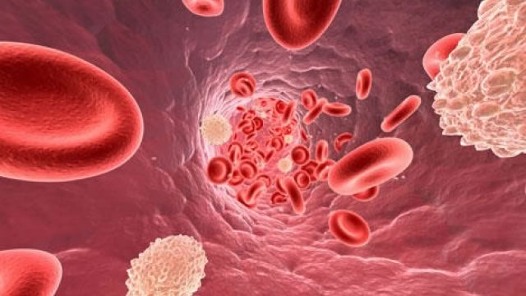
Степени сахарного диабета:
Сахарный диабет первой степени (благоприятное течение болезни. Диабет полностью компенсированный, уровень глюкозы в норме, отсутствует глюкозурия (выделение глюкозы с мочой), показатели гемоглобина в норме. Отсутствуют признаки осложнений диабета. Достичь таких результатов при этом удается при помощи диетотерапии и приема спец.репаратов);
Сахарный диабет второй степени (частичная компенсация диабета. Появляются признаки осложнений диабета и поражения типичных органов: глаз, почек, сердца, сосудов, нервов, нижних конечностей. Уровень глюкозы повышен незначительно. Глюкозурия не определяется. Показатели гемоглобина находятся в нормальных пределах или незначительно повышены);
Сахарный диабет третьей степени (прогрессирование и невозможность медикаментозного контроля. Уровень глюкозы повышен, отмечается стойкая глюкозурия , высокая протеинурия (наличие белка в моче), появляются явные проявления поражения органов. Повышенный уровень гемоглобина);
Сахарный диабет четвертой степени (абсолютная декомпенсацию процесса и развитие тяжелейших осложнений. При этом уровень гликемии повышается до критических цифр. Прогрессивная протеинурия. Характерно развитие почечной недостаточности, диабетических язв, гангрены конечностей. Склонность к развитию диабетических ком).

Slide 12

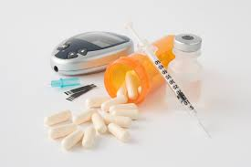

Осложнения и последствия сахарного диабета:
Кома;
Отеки;
Высокое/низкое АД;
Боли в ногах;
Трофические язвы;
Гангрена.

Slide 13
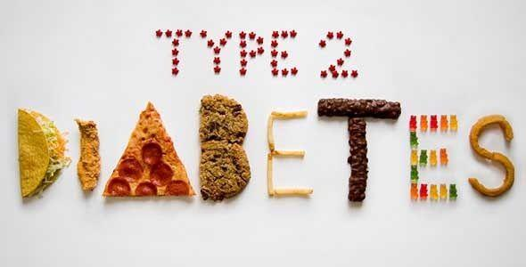
Профилактика сахарного диабета:
К сожалению, не всегда можно повлиять на неизбежность появления сахарного диабета первого типа. Ведь основными его причинами является наследственный фактор и мелкие вирусы, с которыми сталкивается каждый человек. Но заболевание развивается далеко не у всех.
Предупрежден – вооружён, поэтому профилактика сахарного диабета не помешает никому.
К полноценным профилактическим мерам можно отнести:
Нормализацию массы тела;
Контроль артериальной гипертонии и липидного обмена;
Правильное дробное диетическое питание с минимальным содержанием углеводов и жиров способных к легкому усвоению;
Дозированные физические нагрузки. Предполагают борьбу с гиподинамией и отказ от избыточных нагрузок.

Slide 14
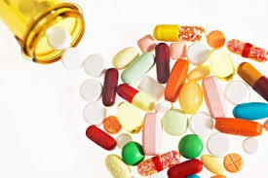
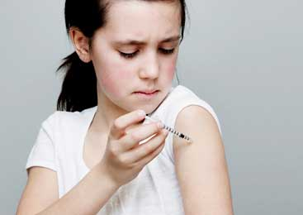
Можно ли вылечить сахарный диабет?
Вопрос возможности полного излечения от сахарного диабета сегодня рассматривается неоднозначно. Сложность ситуации в том, что очень тяжело вернуть то, что уже утрачено.
Как утверждает официальная медицина - сахарный диабет первого типа и стойкие формы диабета второго типа полностью излечить нельзя. Но постоянным медикаментозным лечением можно недопустить или замедлить прогрессирование осложнений диабета. Ведь именно они опасны для человека. Поэтому крайне важно заниматься регулярным контролем величины гликемии крови, контролируя эффективность лечебных мероприятий.

Slide 15
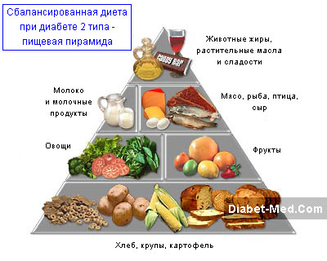
Примерный рацион питания для больного диабетом:

